Slide 1
מאפייני מזרח תיכון
נפט, גשר, ערבי, מוסלמי, מדבר, עותומני

Slide 2
המזרח התיכון
זו הגדרה פוליטית לאזור גיאוגרפי הנמצא במפגש בין אסיה, אפריקה ואירופה.
הגבולות גיאוגרפיים של המזרח התיכון:
מדינות גלעין\ליבה - עיראק, סוריה, לבנון, ירדן, ישראל, מצרים, תורכיה, איראן וחצי האי ערב (סעודיה, תימן, אמירויות ערביות, כווית, קטר ובחריין).
טבעת חיצונית ראשונה - סודאן וארצות המגרב (לוב, טוניס, אלג'יר ומרוקו)
טבעת חיצונית שניה - סומליה ודרום סודאן והארצות המוסלמיות של בריה"מ לשעבר (כגון קזחסטן, טורקמניסטן ואזרבייג'ן).

Slide 3
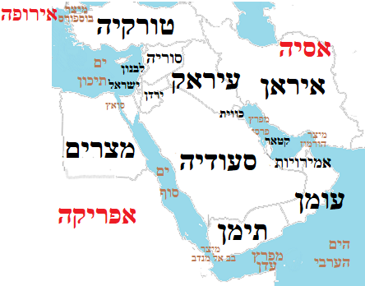
6 מאפיינים למזרח התיכון
נפט
גשר בין יבשות
מדבר
לאום ושפה ערביות
אסלאם
מסורת החוק והמורשת העות'ומאנית

Slide 4
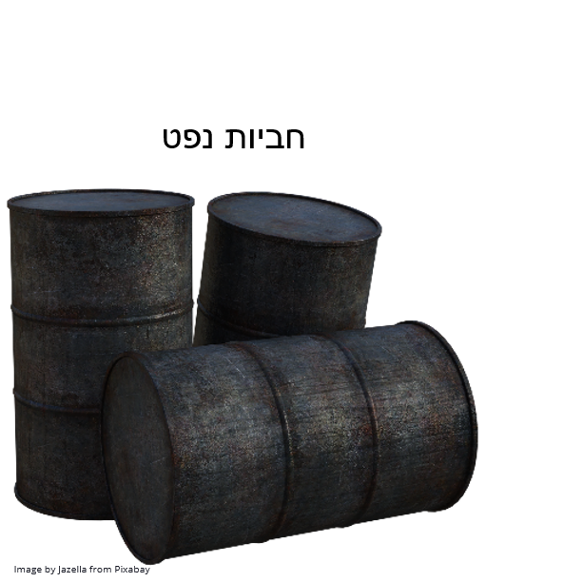
1. נפט
מדינות עשירות בנפט במפרץ הפרסי הן:
  איראן
  עיראק
  סעודיה
  נסיכויות הנפט הקטנות (אמירויות, קטאר, בחריין וכווית)
במדינות אלה לא קיימת תעשייה מפותחת והרוב הנפט מיוצא למדינות אחרות.
היצוא הביא להתעשרות מדינות אלה.
מנגד, יש גם מדינות במזרח התיכון ללא נפט כמו ירדן ולבנון

Slide 5
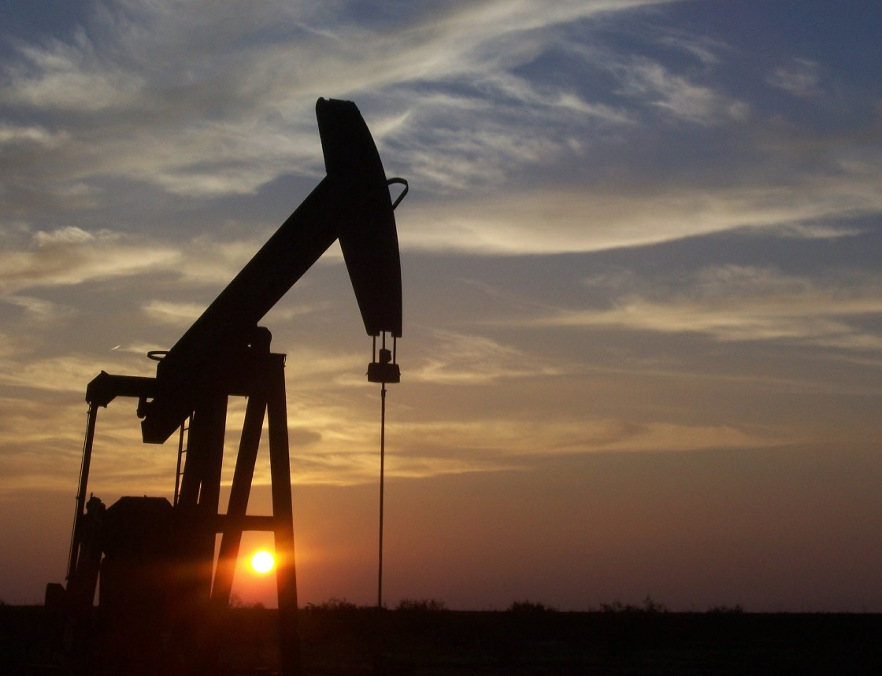
1. נפט
אופן היווצרות נפט: לחץ במים חמים ורדודים.
שימושים בנפט:
  דלק (דלק פוסילי מאובן)
  חשמל
  תעשייה פטרו-כימית כמו פלסטיק
קידוח נפט באמצעות חרגול
Image by skeeze from Pixabay

Slide 6
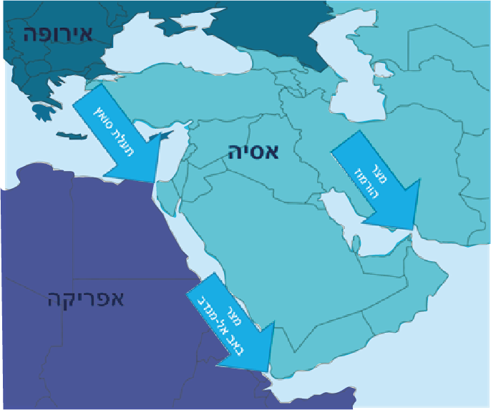
2. גשר בין יבשות
המזרח התיכון מהווה גשר בין יבשות אפריקה, אסיה ואירופה.
המעבר דרך –
  תעלת סואץ – מחברת את ים תיכון לים סוף
  מצר הורמוז – בין האוקיינו ההודי למפרץ הפרסי סמוך לאיראן
  מצר באב אל-מנדב – קו גבול בין אפריקה לאסיה. מחבר את הים ערבי לים סוף
דרך המזה"ת עוברות סחורות רבות
לכן לאזור יש חשיבות גאו-פוליטית\אסטרטגית בכלכלה הגלובלית העולמית

Slide 7
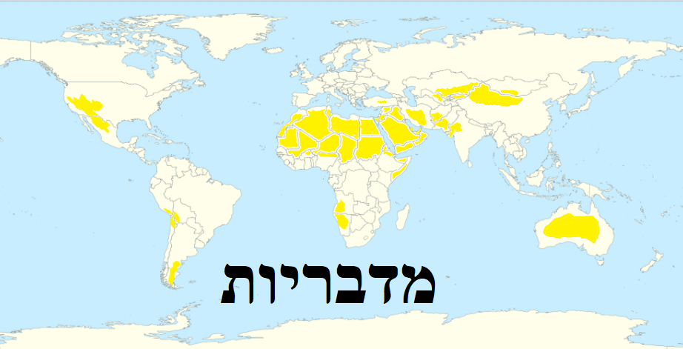
3. מדבר
באזור המזרח התיכון יש מדבריות רבים כמו סהרה והמדבר הערבי.
מאפייני המדבר:
  אזור לא גשום שיש בו פחות מ-200 מ"מ גשם בשנה
  ריבוי של סופות חול
  מעט חקלאות וצמחיה
  נדידת בדואים
  מנגד, במזרח התיכון יש מדינות לא מדבריות כמו לבנון ותורכיה.

Slide 8
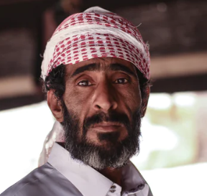
4. לאום ושפה ערביות
רוב אוכלוסיית המזרח התיכון דוברת בשפה ערבית, בעלת עור כהה והמדינות באזור חברות בארגון "הליגה הערבית".
מנגד, במזרח התיכון יש גם מדינות לא ערביות (טורקיה, איראן וישראל)
ועמים שאינם ערבים כמו העם הכורדי
שמפוזרים בין 4 מדינות - עיראק, איראן, סוריה וטורקיה.
lukas-beer qkcDShOzUJY unsplash

Slide 9
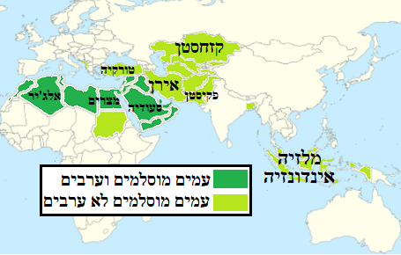
5. אסלאם
רוב אוכלוסיית המזרח התיכון מאמינים בדת המוסלמית.
באסלאם זרמים רבים אך הגדולים מביניהם הם ה-"סונים" וה-"שיעים".
למשל, האיראנים הם מוסלמים-שיעים ואילו הסורים, המצרים, הסעודים והירדנים הם מוסלמים-סונים.
מנגד, יש מדינות במזרח התיכון שבהן האסלאם אינו הדת השלטת כמו ישראל, בה הרוב הוא יהודי.
יש גם ארצות מוסלמיות מחוץ למזרח התיכון כמו אפגניסטן, אינדונזיה, בנגלדש ומלזיה.

Slide 10
6. מסורת החוק והמורשת העות'ומאנית
עד 1918 שלט השלטון העות'מאני (תורכי) במזרח התיכון.
זו הסיבה שבאזורנו קיימים מאכלים ותרבות דומה לעם התורכי.
בנוסף, בכל המדינות יש ערים שדומות לדגם של עיר עות'מאנית. הדגם מכונה "דגם כפר-עיר", מה שאומר שהעיר בעלת מאפיינים כפריים.

Slide 11
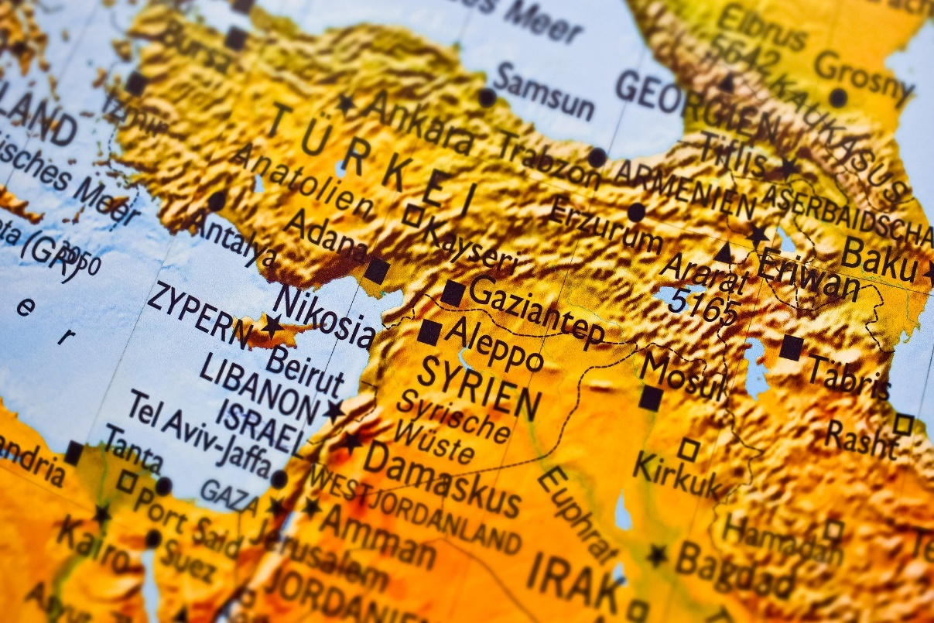
סיכום
למזרח התיכון אין הגדרה מושלמת ואין מדינה בה באים לידי ביטוי כל 6 המאפיינים (נפט, גשר בין יבשות, מדבר, ערבי, מוסלמי ואזור שנשלט בעבר ע"י העותומנים).
האזור מגוון מבחינת עמים, דתות ועושר, לכן מתאפיין בסכסוכים ואי יציבות.
Image by Hin und wieder gibts mal was. from Pixabay

Slide 12
תרגול
קטע. מדי פעם יש לבחור מלים נכונות מבין מספר אופציות. האופציות מודגשות בקו תחתון:
למזרח התיכון יש 6 מאפיינים:
ראשית, האזור הוא אזור גשר בין 3 יבשות שהן אפריקה\דרום אמריקה, צפון אמריקה\אירופה ואסיה\אוסטרליה. למשל, תכונת הגשר כוללת מעברים ימים כמו מיצרי בוספורס ודרדנלים\תעלת פנמה שמחבר את הים השחור לים תיכון, תעלת סואץ\מיצר הורמוז שמחברת את הים התיכון לים סוף ומיצר הורמוז\גיברלטר שמשם יש יציאה מהמפרץ הפרסי לים הערבי. תכונת הגשר מעניקה לאזור חשיבות גיאו-פוליטית כי הכלכלה מבוססת על מסחר בינ"ל כחלק מהגלובליזציה\קולוניאליזם.
שנית, באזור יש הרבה נפט\פחם, ובעיקר במדינות ים סוף\המפרץ הפרסי.
רוב הנפט מיועד לצריכה עצמית\ייצוא. הנפט מיועד לייצור חשמל\מים, ייצור דלק\גז ולתעשייה הקלה\פטרו-כימית. יש לציין שלא בכל המדינות במזה"ת יש נפט. למשל, יש נפט באיראן\טורקיה ואילו בכווית\ירדן אין נפט
בנוסף, באזור יש מדבריות רבים כמו מדבר טקטמה\סהרה. זה אומר שיש הרבה\מעט משקעים, הרבה\מעט צמחים, סופות הוריקן\חול ונדידה של צוענים\בדואים. מנגד, יש גם מדינות לא מדבריות כמו סוריה\לבנון.
כמו כן, האוכלוסייה דוברת בשפה המוסלמית\ערבית, בעלת עור בהיר\כהה. אם כי מנגד, יש במזה"ת יש גם מדינות לא ערביות כמו טורקיה\עיראק ועמים לא ערבים כמו העם הבורמזי\כורדי.
יתר על כן, הדת הבולטת באזור היא הנוצרית\יהודית\דרוזית\מוסלמית.
זאת ועוד - וזה המאפיין השישי והאחרון - בעבר האזור נשלט ע"י האימפריה האטצקית\עותומנית. לכן בכל האזור יש ערים בדגם "כפר-עיר", שזה אומר שהעיר בעלת מאפיינים כפריים כמו שכונות מתוכננות\לא מתכוננת.

Slide 13
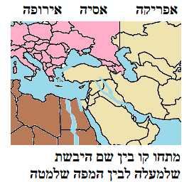
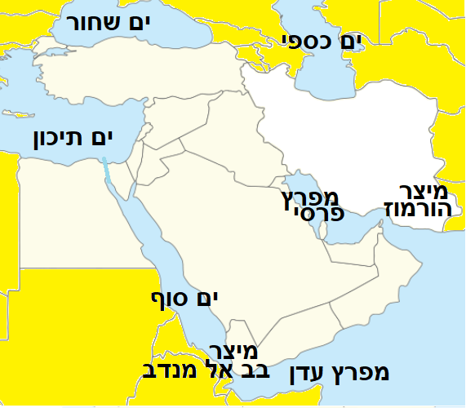
לפניך השמות של כל המדינות במזרח התיכון (המדינות הלבנות במפה) שהן – סעודיה, מצרים, ישראל, לבנון, ירדן, סוריה, טורקיה, עיראק, איראן, איחוד האמירויות הערביות, עומן, תימן, כווית וקטאר. סמן את השמות של המדינות במפה הריקה שלפניך

Slide 14
שם מדינה | עיר בירה
לבנון | קהיר
סעודיה | ריאד
תימן | מוסקט
ישראל | צנעא
טורקיה | ירושלים
מצרים | דמשק
עיראק | ביירות
ירדן | אנקרה
סוריה | מנאמה
קטאר | בגדד
איראן (פרס) | טהרן
עומאן | רבת עמון (עמן)
איחוד האמירויות הערביות | דוחה
כווית | כווית סיטי
בחריין | אבו דאבי
בעמודה הימנית שלפניך מופיעים השמות של כל מדינות במזרח התיכון
בעמודה השמאלית מופיעות ערי הבירה של המדינות השונות.
מתחי קו בין שם המדינה לבין השם של עיר הבירה שלה

